Slide 1
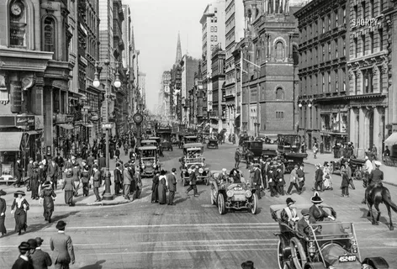
Муниципальное казенное учреждение культуры
«Центральная межпоселенческая библиотека»
Назиевская библиотека
«Теодор Драйзер –
блестящий романист»

Slide 2
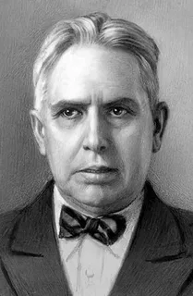
Один из самых ярких представителей классической школы натурализма Теодор Драйзер пришел в литературу, когда читатели всего мира уже с головой были погружены в произведения Гэмлина Гарленда, Стивена Крейна и Фрэнка Норриса.
Писатель, развивший в работах основные идеи творчества современников, на примере конкретной человеческой жизни изучал сплетение сил природы и социальных тенденций. Будучи романистом, Драйзер не забывал и о теме «проклятия плоти», неизменно сострадая героям своих творений.

Slide 3
Теодор Герман Альберт Драйзер родился 27 августа 1871 года в расположенном на Среднем Западе городе Терре-Хот (штат Индиана), в семье рабочего местной фабрики, ткача по профессии. Отец писателя приехал в Америку из Германии, чтобы избежать призыва в армию. Большая семья Драйзеров жила в постоянной нужде, поэтому Теодору приходилось браться за любую низкооплачиваемую работу. Какое-то время ему довелось поучиться в университете города Блумингтон. Жили Драйзеры бедно. Глава семейства брался за любую работу, но денег на содержание девятерых детей катастрофически не хватало.

Slide 4
В связи с плачевностью материального положения будущий писатель по окончании школы покинул отчий дом и уехал в Чикаго на заработки. Там не боявшийся тяжелого труда парень успел поработать и уборщиком в ресторане, и разнорабочим в лавке, и даже грузчиком.
В 1889 году амбициозный юноша успешно сдал вступительные экзамены в Индианский университет в Блумингтоне. Правда, по причине отсутствия денег окончить учебное заведение Герману так и не удалось. В поисках лучшей жизни Драйзер переезжал из города в город.

Slide 5
В 1892 г. Драйзер становится репортёром газеты «Чикаго дейли глоуб». Журналистика помогает ему лучше познать жизнь страны в самых разнообразных её сферах. В течение трёх лет Драйзер сотрудничает во многих газетах Чикаго, Сент-Луиса, Питсбурга, Филадельфии, Нью-Йорка, потом бросает журналистику, возненавидев «эту печать-проститутку», затем снова возвращается к перу. Драйзер пишет о нищете и богатстве, о забастовках рабочих и усилении власти монополий, о негритянских актрисах и преуспевающих писателях, о преступниках и магнатах. Так формируется почва для создания больших социальных романов.

Slide 6

Дебютный роман «Сестра Керри» увидел свет в 1900 году. В основе сюжета – история провинциальной девушки Каролины (Керри) Мибер, которая в поисках лучшей жизни приехала в Чикаго. В произведении отчетливо прослеживается традиционный для американского автора мотив денег. Писатель в красках описывает те низости, на которые способен пойти человек ради собственного благосостояния.
Ключевым персонажам романа – Керри и двоим мужчинам (Друэ и Герствуд), сыгравшим в ее жизни определяющую роль, – физиологически чужды привязанность, признательность, истинная благодарность, сострадание и любовь. Все трое заботятся лишь о собственной выгоде и в любой момент в угоду своим интересам готовы пойти по головам.

Slide 7


Вторая работа – «Дженни Герхардт» – была опубликована в 1911 году. В произведении речь идет о милой, но бедной как церковная мышь девушке с комплексом жертвы, которая ради благополучия близких переходит в статус содержанки.
В 1912 году в свет вышел первый роман из трилогии «Желание» – книга «Финансист». Произведение, в основу сюжета которого положена биография американского миллионера Чарльза Йеркса, рассказывает читателям историю жизни Фрэнка Каупервуда.

Slide 8

Действия следующего романа «Титан» 1914 года разворачиваются в Чикаго. Не умеющий делать выводы Фрэнк возвращается в родную ему среду махинаторства. Теперь его цель – газовые и транспортные компании. Финансовый гений выбирает для себя метод кнута и пряника. Одних чиновников он подкупает, а других запугивает. Конкуренты, чьи интересы ненароком задел коммерсант, вступают с неугодным предпринимателем в ожесточенную войну за власть.

Slide 9

Действия третьего, заключительного романа «Стоик» (издан уже после смерти писателя в 1947 году) разворачиваются в столице Франции. Там Каупервуд занимается строительством линии метрополитена. Несмотря на солидный возраст, баловень судьбы все так же пытается положить в свой карман все деньги мира.

Slide 10
Между публикациями книг серии «Желание» на прилавки вышли «Гений» (1915 год), «Американская трагедия» (1925 год) и «Оплот» (1946 год). Наполовину автобиографический роман «Гений» знакомит читателя с жизнью художника Юджина Витлы, личность которого претерпевает изменения, когда тот попадает в буржуазную среду. Весь жизненный путь Юджина, описанный в романе, Драйзер разделяет на три этапа: юность, борьба, бунт. История, сотканная из творчества и страстей, из любви к женщинам и живописи, из головокружительного успеха и горьких падений, не оставит никого равнодушным.

Slide 11
Теодор Драйзер скончался от сердечной недостаточности 28 декабря 1945 года в Лос-Анджелесе (штат Калифорния).
Творческое наследие писателя сохранилось в сборниках романов и рассказов. Помимо прочего, в 1931 и 1951 годах в США режиссерами Джозефом фон Штернбергом и Джорджем Стивенсом по мотивам романа прозаика «Американская трагедия» были сняли фильмы. Также были экранизированы произведения писателя «Дженни Герхардт» (1933 год) и «Сестра Кэрри» (1952 год).

Slide 12
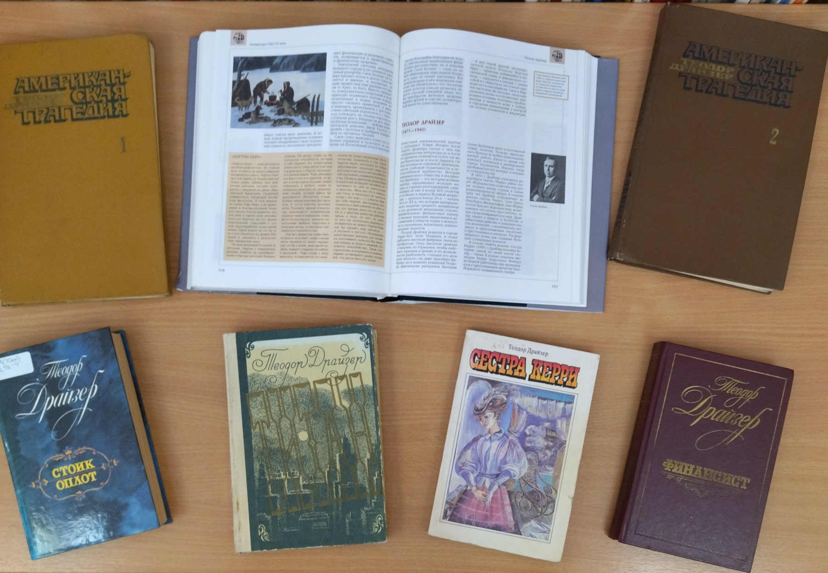

Slide 13
Источник:
Энциклопедия для детей: Т.15: Всемирная литература. – Ч.2: XIX и XX века/[Глав. Ред. В.А. Володин]. – Москва: Аванта+, 2001. – 656с.: ил.
https://24smi.org/celebrity/4906-teodor-draizer.html
https://sitekid.ru/literatura/vsemirnaya_literatura/teodor_drajzer_18711945.html
Спасибо
за
внимание!

